Slide 1
完動班進捗報告
12/10/16
班員:卜部、富田、名取、濱中

Slide 2
（先週時点）課題
卜部: コンパイラを作る
(短期目標:うごかす、長期目標:速くする)
冨田: あそぶ
濱中: FPU が仕様を満たしていることを確認する(短期目標)
名取: シミュレータをリッチにして卜部を助ける

Slide 3
コンパイラ担当：卜部
SPARC用だったコンパイラをベースに、
CPUに合わせたコンパイラを作成
-動作仕様を参考に同じ機能を有するものをmincamlをベースに作成
自作コンパイラでコンパイルした
レイトレーサプログラムが動作した
型多相は未実装

Slide 4
FPU担当：濱中
引き続き、finvの最適化
基本方針は資料を参考に
-誤差の分散が最小になるように、かつ
-±kulpの誤差に対してk^2で与えたスコアの
合計が最小
素直に最適化を実行すると、誤差が大きかった
ので±5ulp以上の誤差がでないように改善

Slide 5
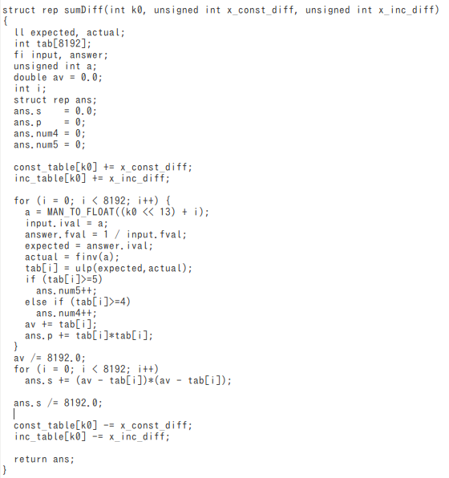
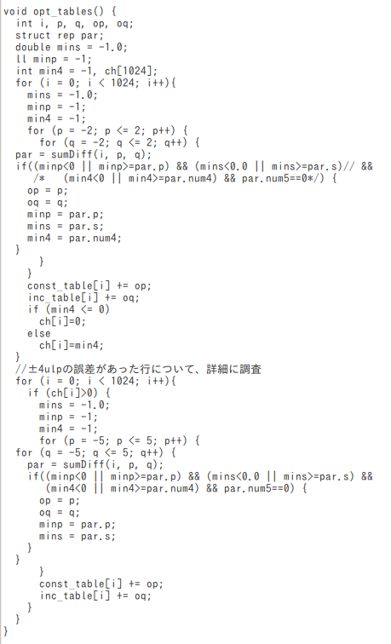

Slide 6
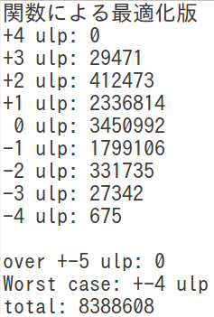
FPU担当：濱中
最終的に、誤差は右のような
分布になった。
先週手作業で直していた結果と、
±4ulpの誤差が消えなかった
ところが一致
→今のfinvでの誤差は
±3ulp以内に収まらない?

Slide 7
FPU担当：濱中
fdivの定義が
fdiv(x,y) := fmul(x, finv(y)) （誤差±8ulp未満）
であるので、fmulの誤差「±2ulp未満」のとき
-finv(y)の誤差±3ulp以下のyは要求を満たす。
-誤差が±4ulpのyに対して、全てのxについて
fdiv(x,y)とx/yとの誤差を計算してみる。（未完）
仮定:y≠0, 2^(-127)≦x, y, x/y≦2^127

Slide 8
シミュレータ担当：名取
先週時点から、
-ステップ実行を実装
-バグ修正
自作コンパイラが完成してしまったので、
シミュレータ製作も終了？

Slide 9
今後課題
卜部: 速いコンパイラを作る
(具体的目安がまだない)
冨田: 余興
濱中: fdivの誤差チェック
(±8ulp未満に入らない場合finvからやり直し？)
名取: シミュレータとしては仕事完了
(コンパイラの高速化に加わる？)

